Slide 1
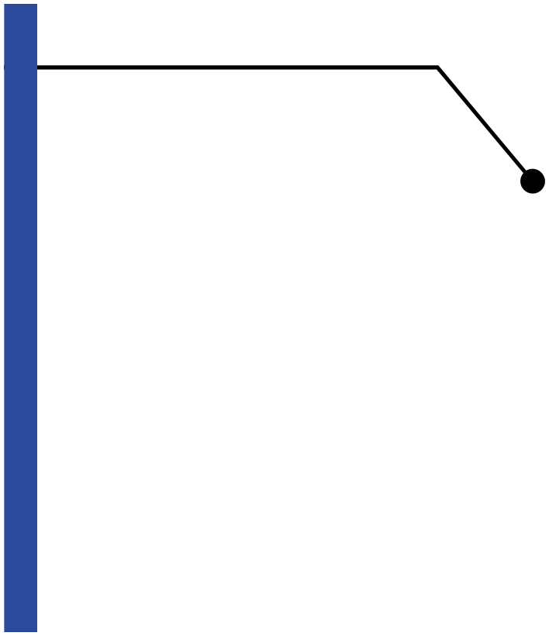

NHÓM 21
HỆ ĐIỀU HÀNH
NHÚNG THỜI GIAN THỰC
GIẢNG VIÊN:
ThS. Lê Thị Hồng Vân
Lê Thành Vinh

Slide 2
NHÓM 21
Nghiên cứu phát triển hệ thống tưới tự động sử dụng hệ điều hành thời gian thực
GIẢNG VIÊN:
ThS. Lê Thị Hồng Vân
Lê Thành Vinh

Slide 3



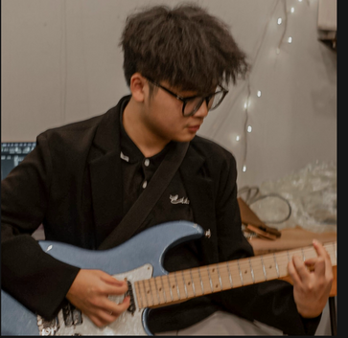

THÀNH VIÊN
ĐÀO ANH TUẤN
LÊ PHI HÀ
ĐÀO VIỆT HƯNG
CẤN QUANG NGỌC
CT050253
CT050215
CT050224
CT050237

Slide 4
NỘI DUNG
PHÂN TÍCH VÀ THIẾTKẾ
KẾT LUẬN VÀ HƯỚNG PHÁT TRIỂN
03
01
05
KHẢO SÁT VÀ XÂY DỰNG BÀI TOÁN
02
THỬ NGHIỆM VÀ ĐÁNH GIÁ HỆ THỐNG
04

Slide 5

1. KHẢO SÁT VÀ XÂY DỰNG BÀI TOÁN
-Giới thiệu: Chương 1 giới thiệutổng quan về bài toán nhận diện đo độ ẩm, nhiệt độ, các khảo sát về bài toán thông qua các chỉ số. Qua đó giới thiệu các công nghệ, công cụ và các thiết bị sử dụng để giải quyết bài toán “bơm thông minh”
-Mục tiêu:
+ Hệ thống “bơm thông thông minh” là một hệ thống thu thập các giá trị của cảm biến. Khi hệ thống độ ẩm đất không đủ sẽ tiến hành bơm nước cho cây, có khả năng hẹn giờ tưới cho cây.
+ Hệ thống sẽ giúp một phần nào đó việc chăm sóc cây trông hàng ngày hoàn toàn tự động thông qua ứng dụng điều khiển trên web.

Slide 6
1. KHẢO SÁT VÀ XÂY DỰNG BÀI TOÁN
-Khảo sát các hệ thống hiện tại:
+ Hệ thống tưới nhỏ giọt: Hệ thống tưới nhỏ giọt cung cấp nước trực tiếp đến gốc cây thông qua các ống dẫn nhỏ và các đầu tưới nhỏ giọt. Nước được phát ra từ từ, đảm bảo rằng cây nhận được lượng nước cần thiết mà không bị lãng phí.
+ Hệ thống tưới phun mưa: Hệ thống tưới phun mưa phun nước lên không trung dưới dạng những hạt mưa nhỏ, mô phỏng giống như mưa tự nhiên. Nước sau đó rơi xuống và thấm vào đất.
+ Hệ thống tưới ngầm: Hệ thống tưới ngầm sử dụng các ống dẫn nước được đặt dưới bề mặt đất để cung cấp nước trực tiếp vào vùng rễ cây.

Slide 7
1. KHẢO SÁT VÀ XÂY DỰNG BÀI TOÁN
-Xây dựng bài toán:
+ Yêu cầu đặt ra: Tự động hóa việc tưới nước, giám sát từ xa, cảnh báo, tiết kiệm nước, dễ dàng lắp đặt và bảo trì, tính mở rộng.
+ Chức năng của dự án: Đo độ ẩm đất, đo nhiệt độ, đo độ ẩm không khí, điều khiển bơm nước, điều chỉnh lượng nước, giám sát từ xa, tối ưu hóa tưới nước, tự động ngắt, dễ lắp đặt, bảo trì, có khả năng mở rộng.

Slide 8




1. KHẢO SÁT VÀ XÂY DỰNG BÀI TOÁN
-Công cụ sử dụng:

Slide 9


2. PHÂN TÍCH VÀ THIẾT KẾ

Slide 10
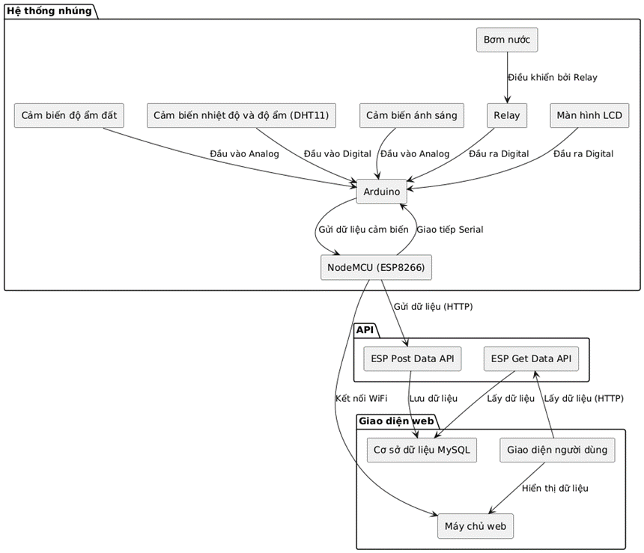
2.1. Mô hình tổng thể

Slide 11
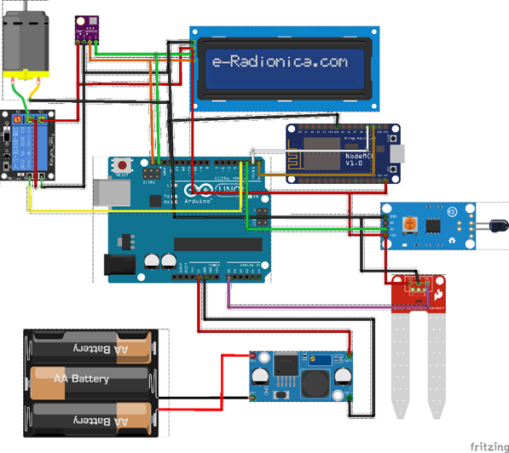
2.2. Thiết kế phần cứng

Slide 12
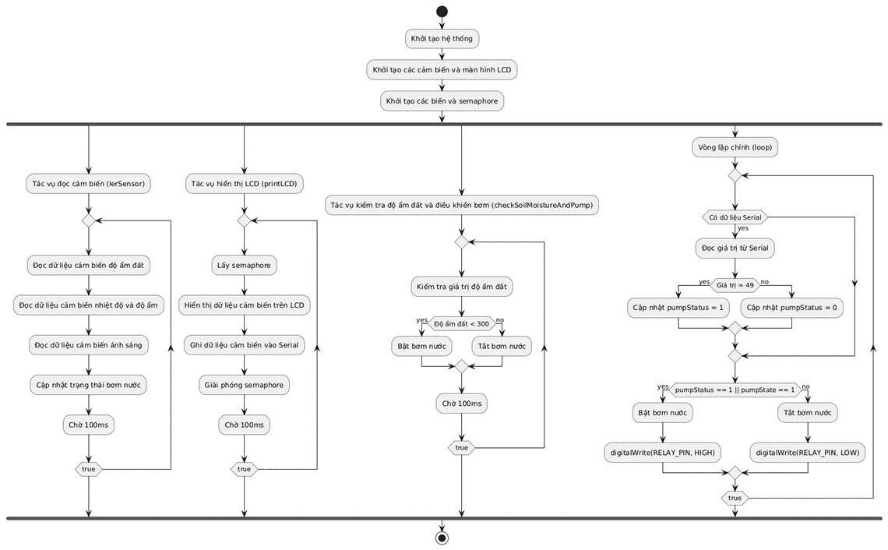
2.3.1. Lập trình freeRTOS Arduino

Slide 13
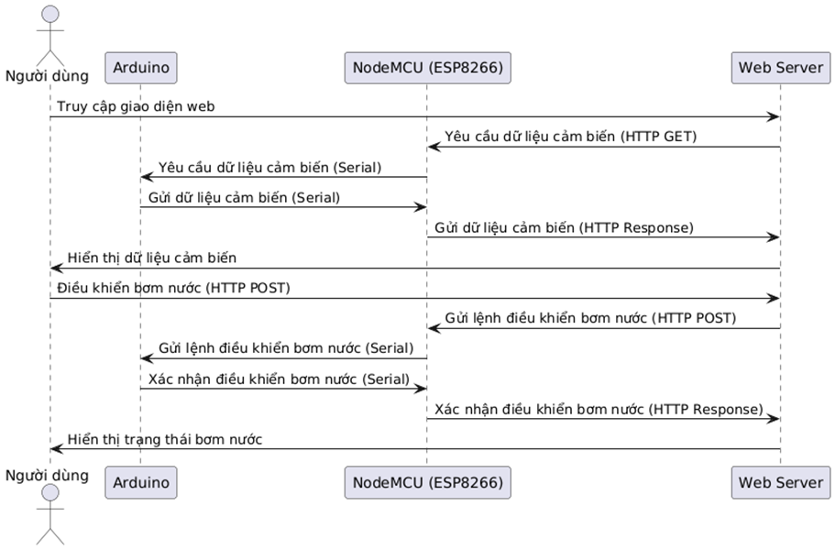
2.3.2. Sơ đồ hoạt động của hệ thống

Slide 14
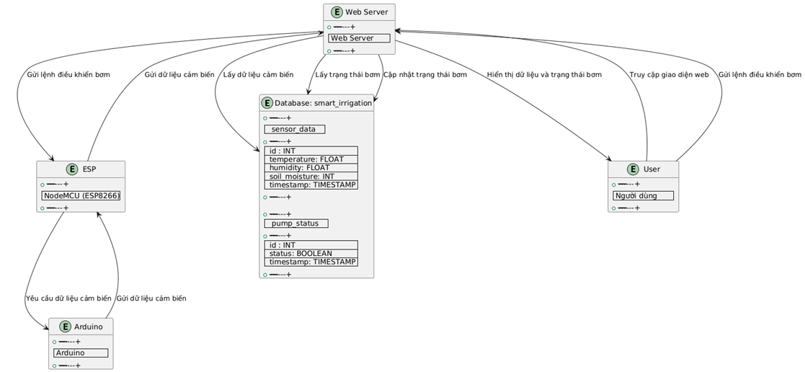
2.4. Code Web

Slide 15

3. THỬ NGHIỆM VÀ ĐÁNH GIÁ HỆ THỐNG

Slide 16
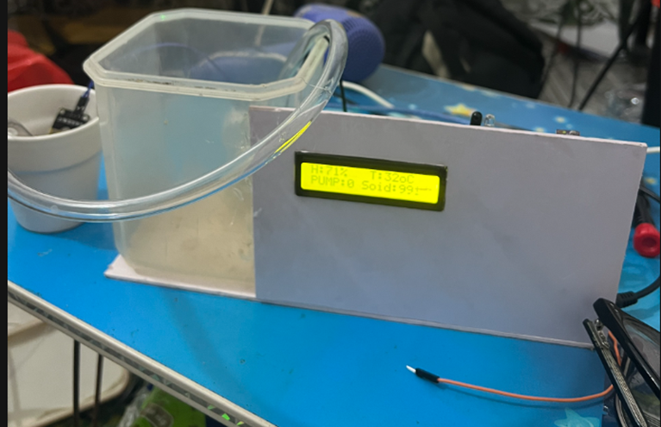
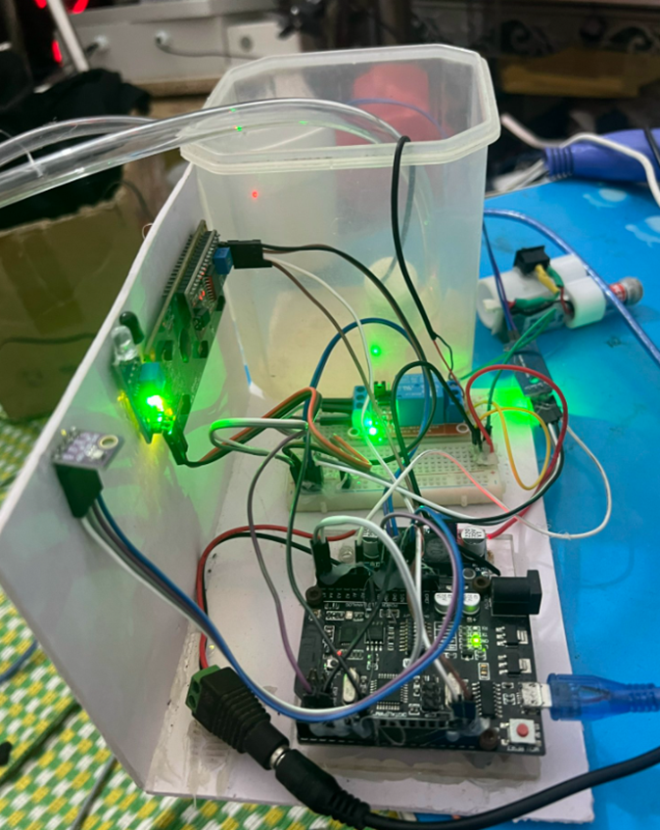
3. THỬ NGHIỆM VÀ ĐÁNH GIÁ HỆ THỐNG
Mô hình thực tế

Slide 17
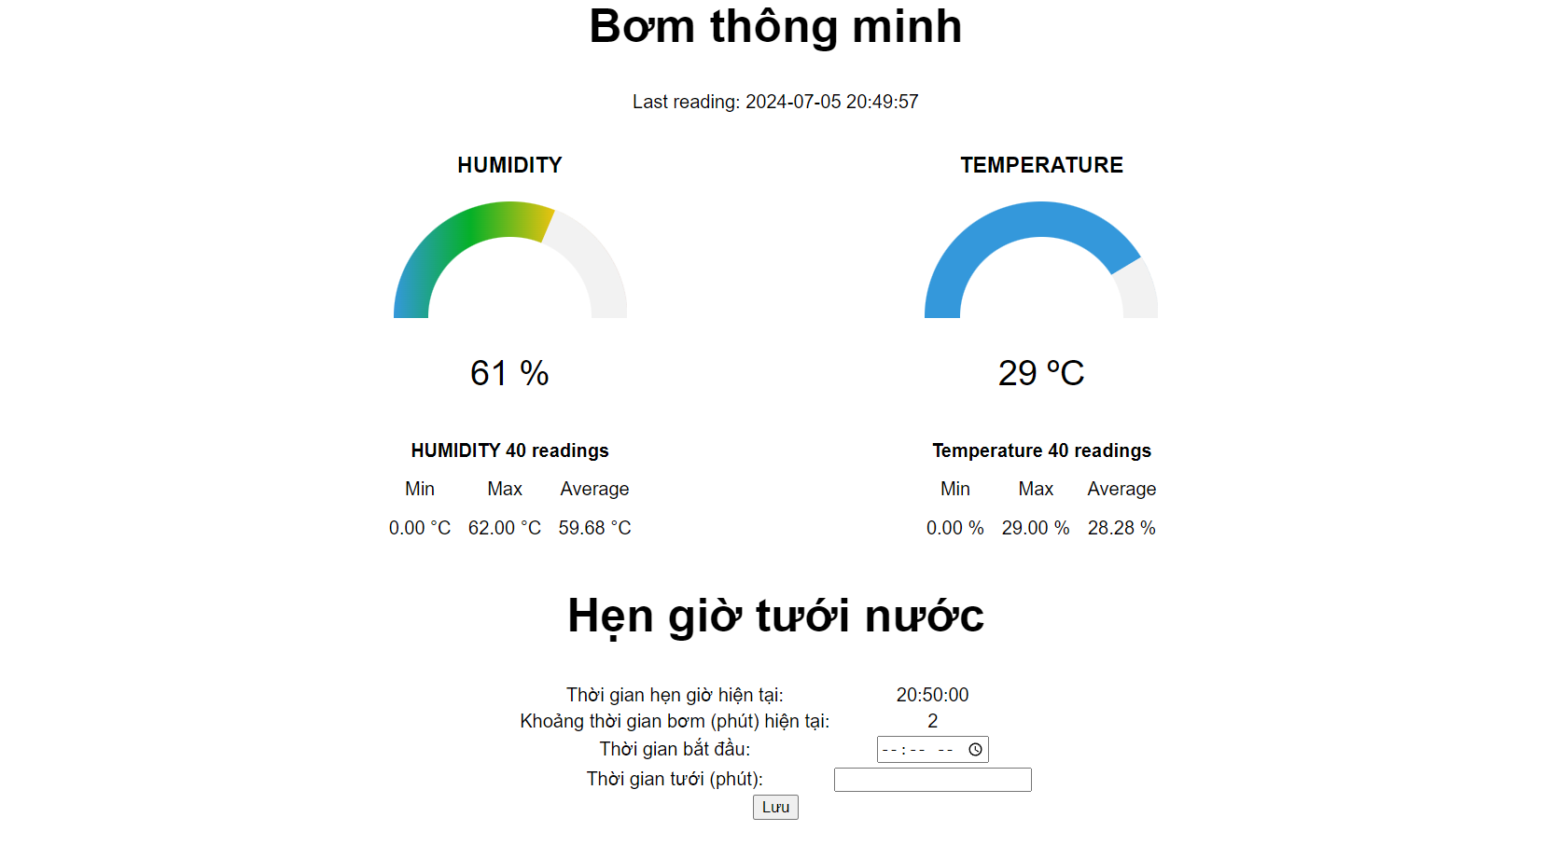
3. THỬ NGHIỆM VÀ ĐÁNH GIÁ HỆ THỐNG
Giao diện web

Slide 18
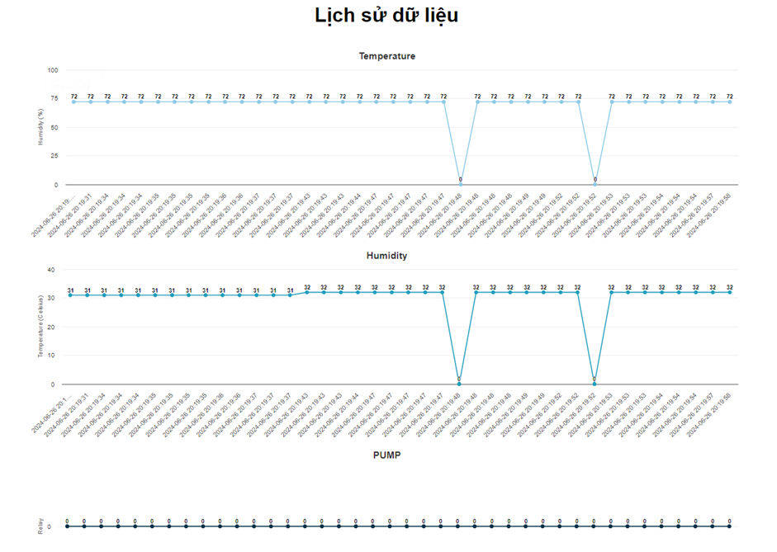
3. THỬ NGHIỆM VÀ ĐÁNH GIÁ HỆ THỐNG
Giá trị lịch sử dữ liệu thu được

Slide 19
3. THỬ NGHIỆM VÀ ĐÁNH GIÁ HỆ THỐNG
-Nhận xét đánh giá:
+ Ưu điểm:
·Mô hình đã có thể đo được cường độ ánh sáng
·Xử lý tự động bơm nước khi độ ẩm không đạt yêu cầu
·Dễ quan sát, dễ sử dụng
·Hệ thống tiêu thụ điện năng ít
·Có nguồn cung cấp cho mạch
·Xử lý tự động quay khi cường độ ánh sáng không đủ
+ Nhược điểm:
·Hệ thống bơm nước còn chưa được tối ưu về đường dẫn
·Hệ thống dây điện của sản phẩm còn nhiều sự chồng chéo, rối mắt
·Mô hình còn thô sơ chưa có khả năng phát triển với quy mô lớn
·Chưa thể theo dõi trực tiếp cây trồng 24/7

Slide 20

4. KẾT LUẬN VÀ HƯỚNG PHÁT TRIỂN
-Kết quả đạt được:
+ Chế tạo thành công mô hình chậu cây thông minh
+ Hệ thốnghoạt động trơn chu, ổn định
+ Đối với nhóm áp dụng được nhiều kiến thức bổ ích như sau:
· Nguyên tắc hoạt động của mạch
· Hiểu rõ hơn về các linh kiện và vi điểu khiển
· Cấu tạo, cách thức hoạt động của chậu cây thông minh
. Có thêm kiến thức về lập trình Arduino
-Hướng phát triển: Tích hợp thêm các chức năng:
+ Sử dụng cameratích hợp theo dõi trực tiếp cây trồng
+ Nâng cấp ứng dụng để hoạt động một cách hiệu quả và tối ưu hơn
+ Thiết kế giao diện ứng dụng thân thiện và dễ tiếp cận hơn cho người dùng
-Hạn chế:
· Đề tài mới chỉ có thể khảo sát ở điều kiện cho phép
· Chưa ứng dụng vào một trang trại hay vườn cụ thể
· Chưa giải quyết được bào toán về kinh phí vì giá thành cấu tạo sản phẩm còn chưa hợp lý

Slide 21

NHÓM 21
Thank You

